Slide 1
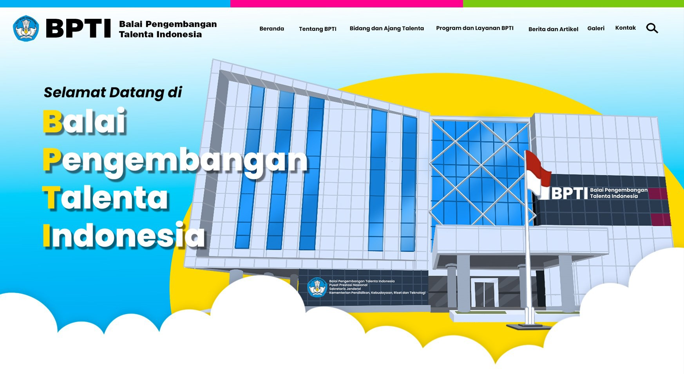
PROGRAM DAN KEGIATAN
Sonny Rustiadi SE., MBA., PhD., CBAP.
Koordinator Juri
Bidang Komersialisasi Riset dan Teknologi Tepat Guna

Slide 2
KEMENTERIAN PENDIDIKAN,
KEBUDAYAAN, RISET,
DAN TEKNOLOGI
KBMK 2024
Kategori Kompetisi:
Bidang Komersialisasi Riset dan Teknologi Tepat Guna
Tugas dan Ruang Lingkup
Tugas: kelompok mahasiswa mengidentifikasi riset dan teknologi tepat guna yang berpotensi untuk dikomersialkan. Peserta kemudian mengidentifikasi peluang produk potensial dengan teknologi ini.
Teknologi yang dipilih adalah :
hasil riset yang dilakukan inventor di Perguruan Tinggi dimana mahasiswa berasal maupun dari Perguruan Tinggi lain atau;
sebagai keberlanjutan dari dari kompetisi nasional yang diadakan di tingkat Pendidikan Tinggi (DIKTI) maka teknologi yang dipilih dapat berasal dari proposal Program Kreativitas Mahasiswa (PKM) di Perguruan Tinggi baik dimana mahasiswa berasal maupun dari Perguruan Tinggi lain dengan memberikan informasi yang jelas dalam proposal yang disubmit yang termasuk tahun keikutsertaan, jenis PKM, dan tim inisiator awal proposal PKM tersebut atau;
para finalis Kompetisi Penelitian Siswa Indonesia (KoPSI) atau Festival Inovasi Kewirausahaan Siswa Indonesia (FIKSI) yang diadakan di tingkat Pendidikan Menengah (DIKMEN) dapat mengembangkan dan melanjutkan proposalnya. Peserta diharuskan melengkapi submisi Kategori dengan Surat Persetujuan Pengikutsertaan Finalis KoPSI dan/atau FIKSI sesuai lampiran pada dokumen ini.

Slide 3
KEMENTERIAN PENDIDIKAN,
KEBUDAYAAN, RISET,
DAN TEKNOLOGI
KBMK 2024
Kategori Kompetisi:
Bidang Komersialisasi Riset dan Teknologi Tepat Guna
Deskripsi Kompetisi
Teknologi merupakan inovasi dalam manifestasi Konsep SDG ke-12 dalam penerapan ekonomi sirkular pada era Industry 4.0 dan Society 5.0 untuk percepatan transformasi ekonomi nasional yang inklusif dan berkelanjutan.
Peserta harus melampirkan Consent Form dari inventor teknologi objek riset/studi kasus.
Komponen yang diharapkan dapat disertakan adalah Analisa Technology Readiness Level (TRL) (European Commission, 2014) .

Slide 4
KEMENTERIAN PENDIDIKAN,
KEBUDAYAAN, RISET,
DAN TEKNOLOGI
Ketentuan Penilaian
No | Timeline Lomba | Nilai Maksimum
1. | Penjelasan Invensi/Teknologi ● Identifikasi invensi/teknologi dan aktor pelaku ● Identifikasi peluang invensi/teknologi ● Identifikasi pemangku kepentingan terkait | 30
2. | Rumusan dan Analisis Masalah ● Definisi masalah dan isu utama yang menjadi solusi bagi invensi/teknologi ● Metode analisis dan pengukuran Tingkat Kesiapterapan Teknologi (TKT) yang digunakan mengacu pada TRL Model | 25
3. | Rumusan Strategi Komersialisasi dan Rekomendasi ● Evaluasi dari alternatif solusi dan rekomendasi ● Kemudahan dalam menerapkan solusi ● Orientasi strategis dan fokus ● Justifikasi dari rekomendasi | 35
4. | Aspek Kesesuaian dengan Tema Kesesuaian submisi dengan Tema KBMK 2024. | 10
TOTAL |  | 100

Slide 5
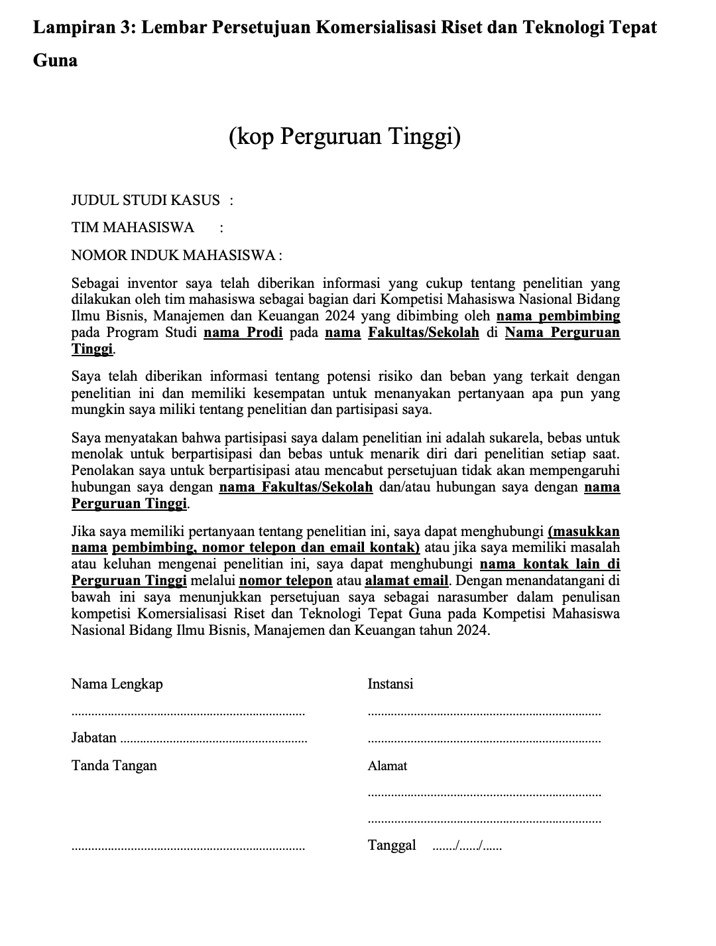
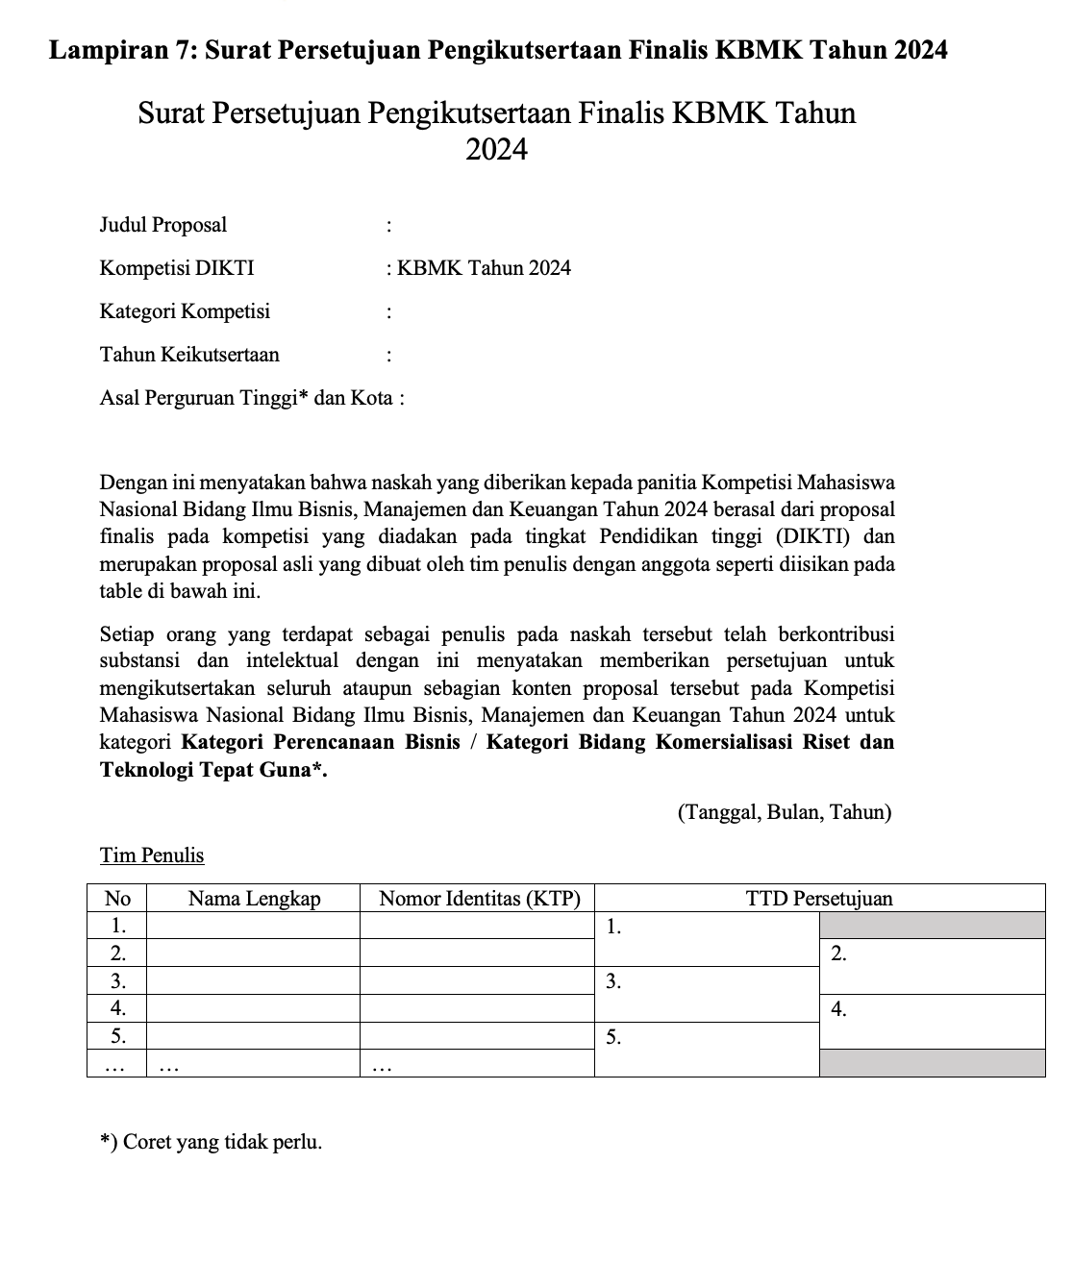
KEMENTERIAN PENDIDIKAN,
KEBUDAYAAN, RISET,
DAN TEKNOLOGI
Dokumen Administratif

Slide 6
KEMENTERIAN PENDIDIKAN,
KEBUDAYAAN, RISET,
DAN TEKNOLOGI
TERIMA KASIH
Balai Pengembangan Talenta Indonesia
Pusat Prestasi Nasional
Kementerian Pendidikan, Kebudayaan, Riset, dan Teknologi

